Slide 1

安
神給人的恩典
第 17 個鑰字 · 一個字，一個福音信息
Notes:
【約0.5分鐘】今天只講一個字——「安」，設計主題是「平靜的湖面」。先讓朋友放鬆：給我大約十五分鐘，聽完再一起討論。本篇已按福音需要調整順序：先從生活談起，再回到經文，內容取自原文。

Slide 2
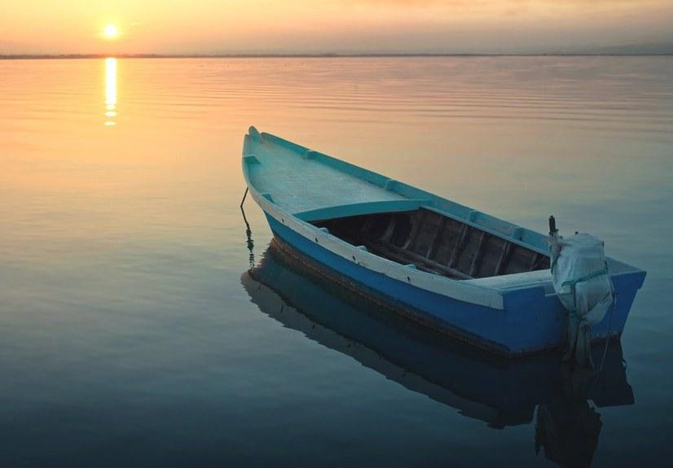
你有沒有想過……？
天災人禍不斷，人心惶惶，內心恐慌更是傷人，人們該當如何面對此等人生困境？
Notes:
【約1.5分鐘】開場提問：天災人禍不斷，人心惶惶，內心恐慌更是傷人，人們該當如何面對此等人生困境？ 讓朋友先說兩句，建立關係，不要急著辯論，也不要一開始就先背經文。

Slide 3
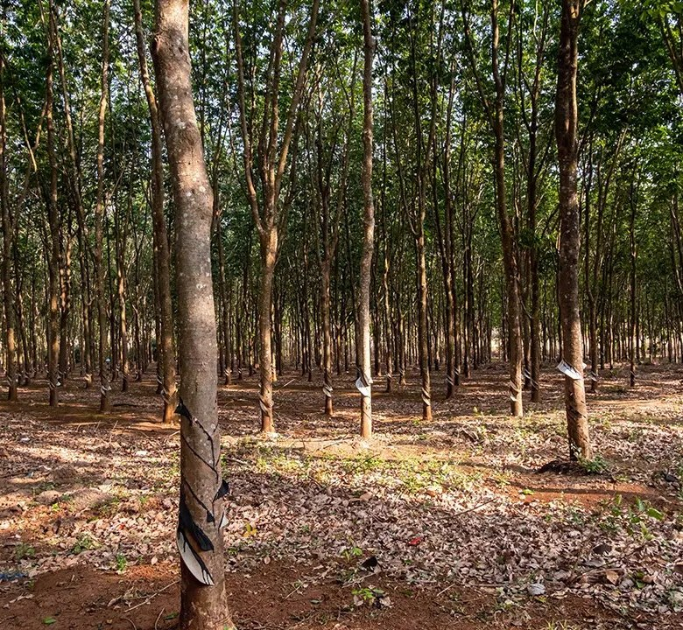
主賜平安不改變
•
世人平安隨環境改變
•
主的平安永不改變
•
心裏不要受攪擾膽怯
安
經文：我留下平安給你們，我將我的平安賜給你們；我所賜給你們的，不像世人所賜的。（約十四27）
Notes:
【約2.2分鐘】主賜平安不改變。投影片上的講解就是原文該段的濃縮，講的時候可以照著說，再展開一兩句自己的見證，不要偏離原文。

Slide 4
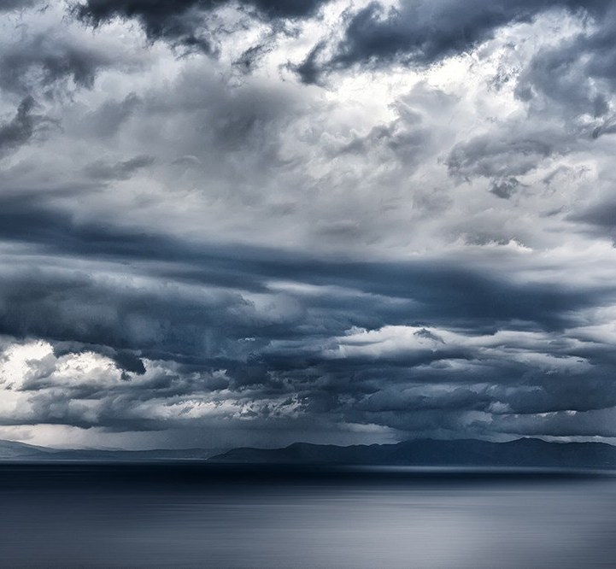
在主裡面有平安
•
在世上有苦難
•
在主裏面有平安
•
主已經勝了世界
安
經文：要叫你們在我裏面有平安。在世上你們有苦難，但你們可以放心，我已經勝了世界。（約十六33）
Notes:
【約2.2分鐘】在主裡面有平安。投影片上的講解就是原文該段的濃縮，講的時候可以照著說，再展開一兩句自己的見證，不要偏離原文。

Slide 5
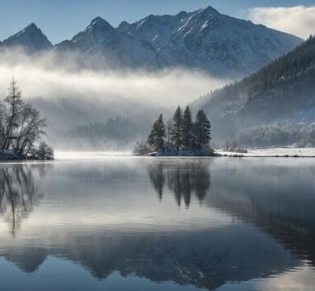
祂自己是和平
•
祂自己是我們的和平
•
拆毀隔斷牆就是仇恨
•
傳和平福音給遠離者
安
經文：因祂自己是我們的和平，將兩下作成一個，拆毀了中間隔斷的牆，就是仇恨，又來傳和平為福音，給你們這遠離的人。（弗二14，17）
Notes:
【約2.2分鐘】祂自己是和平。投影片上的講解就是原文該段的濃縮，講的時候可以照著說，再展開一兩句自己的見證，不要偏離原文。

Slide 6
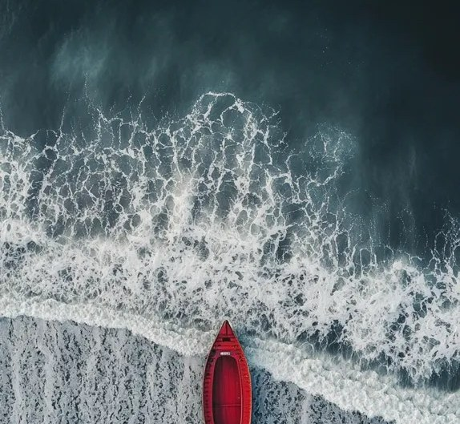
接主上船一無罣慮
•
接主上船立刻到岸
•
凡事禱告祈求感謝
•
神平安保衛心懷意念
安
經文：門徒接祂上船，船立刻到了他們所要去的地方。（約六21）應當一無罣慮，只要凡事藉著禱告、祈求，帶著感謝，將你們所要的告訴神。（腓四6）
Notes:
【約2.2分鐘】接主上船一無罣慮。投影片上的講解就是原文該段的濃縮，講的時候可以照著說，再展開一兩句自己的見證，不要偏離原文。

Slide 7
回到經文 · 本篇一覽
「安」的鑰字經文
我將我的平安賜給你們；我所賜給你們的，不像世人所賜的（約十四27）
你們在我裏面有平安，在世上你們有苦難（約十六33）
因祂自己是我們的和平（弗二14）
這些經文，就是剛才信息的根據。
Notes:
【約1分鐘】講完生活與信息後，再把本篇篇首的鑰字經文讀一遍，幫助朋友把剛才聽到的信息對回經文上。

Slide 8
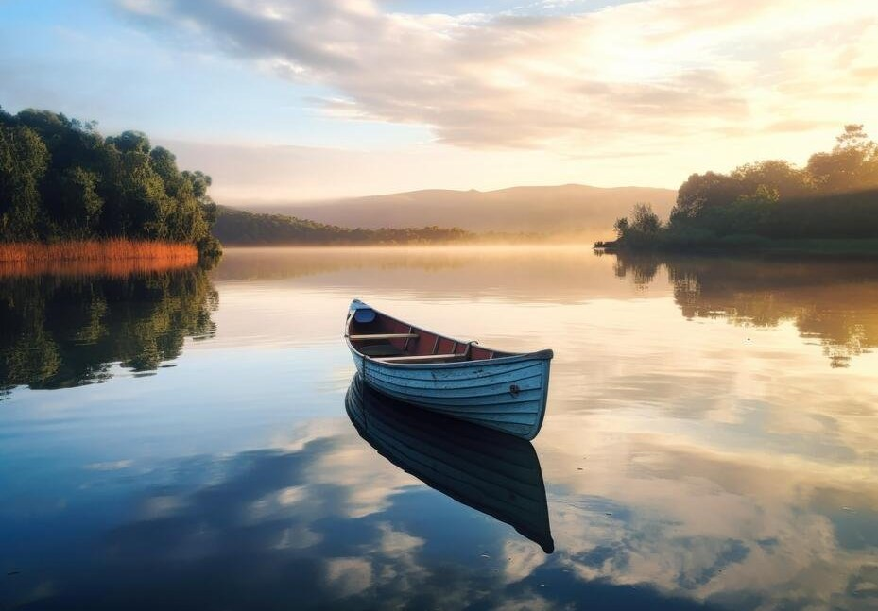
福音的答案 · 平靜的湖面
福音的答案
•
主自己就是我們的平安
•
在得勝的基督裏有平安
•
接主上船同享平安
平安不是環境無事，而是裏面的主耶穌自己。祂已勝了世界，廢除了掌死權的魔鬼，拆毀了隔斷的牆。只要把主接到人生的船上，凡事藉著禱告告訴神，神的平安就要像兵士把守城池那樣保衛我們的心，使我們在風波中平安經過。
Notes:
【約1分鐘】平安不是環境無事，而是裏面的主耶穌自己。祂已勝了世界，廢除了掌死權的魔鬼，拆毀了隔斷的牆。只要把主接到人生的船上，凡事藉著禱告告訴神，神的平安就要像兵士把守城池那樣保衛我們的心，使我們在風波中平安經過。

Slide 9
抉擇
今天，你願意嗎？
親愛的朋友，何不快快將主耶穌接到你的船上，今天就把你的罣慮告訴神？
不需要先作好、改好，只要現在作一個決定。
Notes:
【約0.5分鐘】直接、溫和地問，不要強逼。朋友若有問題，記下來，講完禱告後再回答。

Slide 10
一起禱告 · 講一句，跟一句
哦，主耶穌
1
主耶穌，我心裏常受攪擾，也常膽怯。
2
謝謝你將你的平安賜給我，你自己就是我的平安。
3
我願意接你上我的船，進入我的家庭和工作。
4
求你的平安保衛我的心懷意念，使我一無罣慮。阿們。
凡心裡相信，口裡承認，呼求主名的，就必得救。
Notes:
【約1分鐘】邀請朋友開口跟著禱告，一句一句慢慢來。只要他願意開口呼求主名，就恭喜他得救了，並立刻約定下一次見面。

Slide 11
下一步
不要讓這個福音停在今天
•
留下聯絡方式，約定下次見面
•
邀請參加小排或福音聚會
•
每天花一點時間呼求主名、讀經禱告
Notes:
【約0.5分鐘】結尾：留下手機或 Line，立刻邀請到小排或下次福音聚會。

